Slide 1

感恩遇见，相互成就，本课件资料仅供您个人参考、教学使用，严禁自行在网络传播，违者依知识产权法追究法律责任。
更多教学资源请关注
公众号：溯恩高中英语
知识产权声明

Slide 2


Slide 3

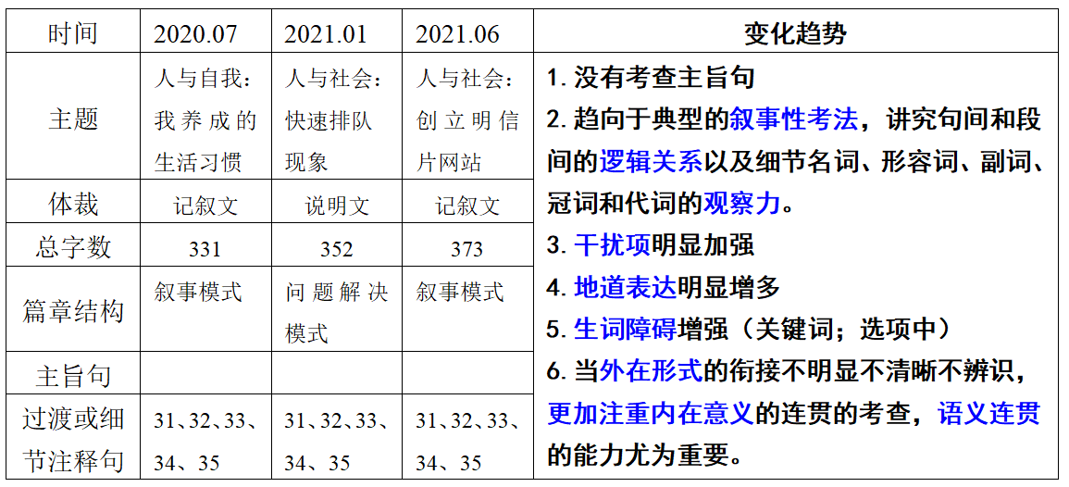
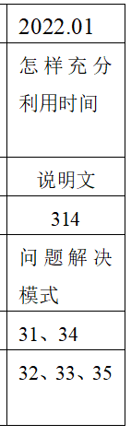
浙江省高考试题“七选五” 特征统计表

Slide 4
1
分析语篇结构，标识选项特征
—— 提纲方可挈领，细微能见知著
Part

Slide 5
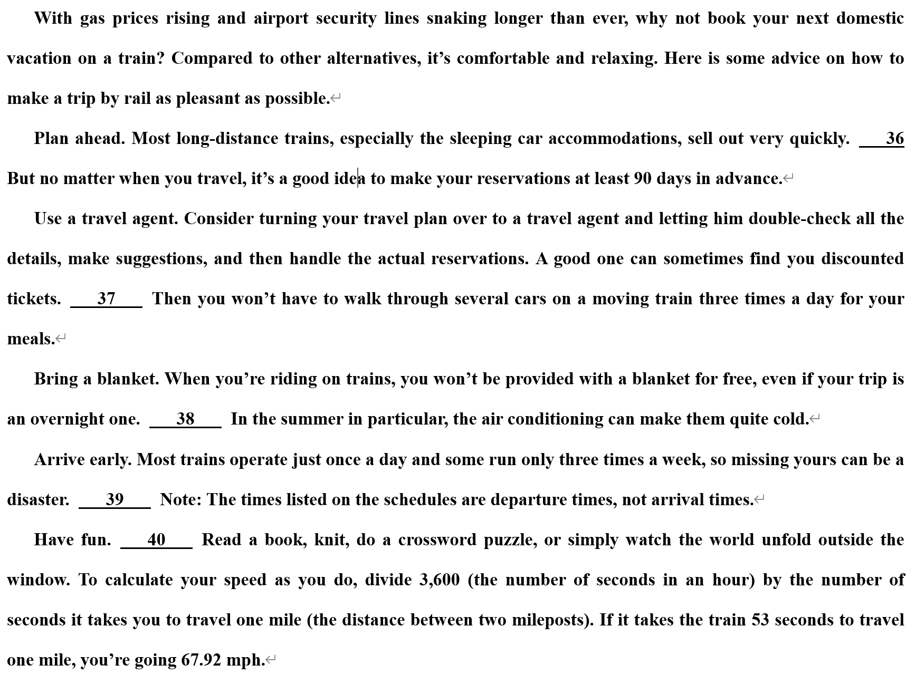
分析语篇结构，提纲方可挈领（2023年1月浙江高考卷）
☞ How-to 类说明文
Topic sentence
本文介绍了乘火车愉快旅行的几个建议：
①提前计划；②找旅行社；③带条毯子；④早点到。⑤找乐子，玩开心。
本文语篇关键在于：明晰语篇框架，熟知各段主旨要点，做到成竹在胸。
Sub-points
文本
宏观结构

Slide 6
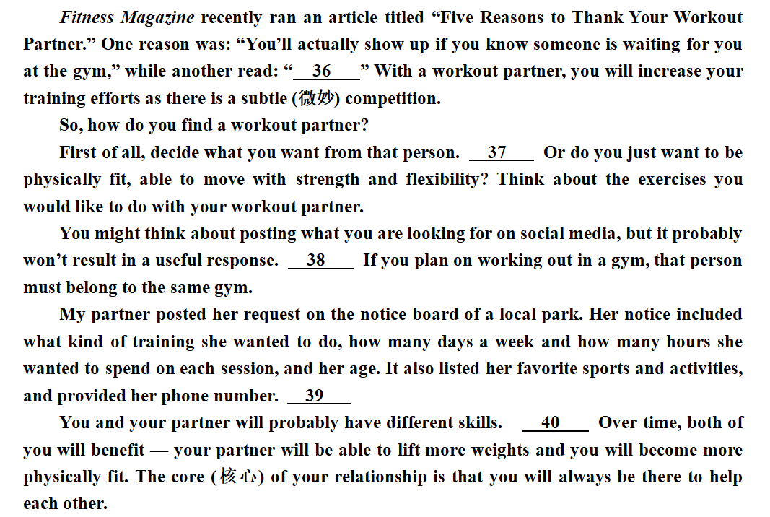
分析语篇结构（2022年6月新高考全国 I卷）
☞ How-to 类说明文/先事实后观点
本文阐述了拥有健身伙伴的好处，主要介绍了如何寻找合适的健身伙伴：
①你所做的运动决定健身伙伴；②你所在的健身馆可找到健身伙伴；③寻找健身伙伴的信息要求；④接受差异，合作互助
本文语篇难点在于：先事实，后观点。38, 39, 40 三个选项考查考生总结、归纳的高阶思维。
Topic sentence

Slide 7
标识选项特征，细微能见知著
01
看选项句式：问句（找答句）、祈使句（表建议）、否定句（找肯定关联），时态差异
Features are
clues
02
看选项逻辑词：因果、解释、转折、并列、递进、概括
看选项粘连性：连接（and, and then, but, because, so, or）、替代（one, ones, the same, do so, so, not）、省略、照应（人称代词, 指示代词, 限定词, 比较异同same, similar, equal, likewise, different, other, else, otherwise, in contrast）
03
04
看选项核心概念：文章主题词和段落主题词构成的语义链、语义场
05
看选项情感色彩：情态动词、形容词、副词、动词和名词

Slide 8
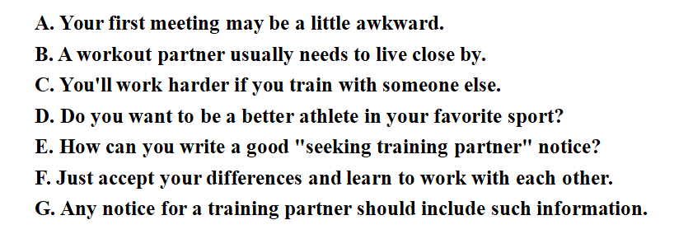
标识选项特征，细微能见知著（2022年6月新高考全国 I卷）
01
看选项句式：问句（找答句）、祈使句（表建议）、否定句（找肯定关联），时态差异
Features are
clues
02
03
04
05

Slide 9
标识选项特征，细微能见知著（2022年6月新高考全国 I卷）
01
看选项句式：问句（找答句）、祈使句（表建议）、否定句（找肯定关联），时态差异
Features are
clues
02
03
04
05

Slide 10
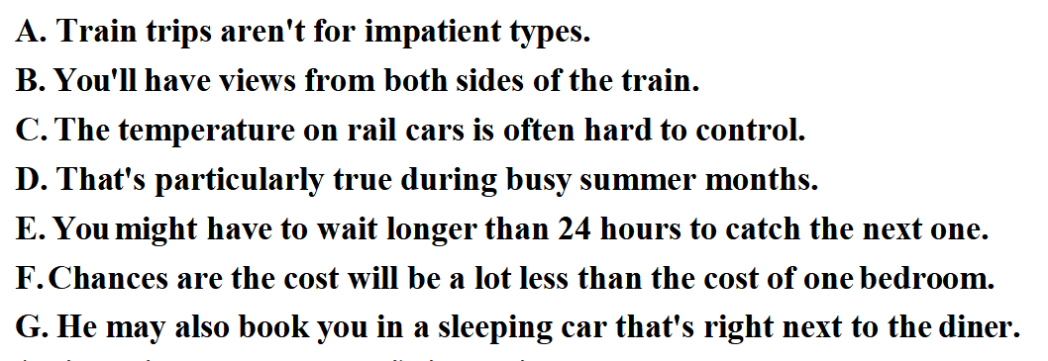
标识选项特征，细微能见知著（2023年1月浙江高考卷）
01
看选项句式：问句（找答句）、祈使句（表建议）、否定句（找肯定关联），时态差异
Features are
clues
02
看选项逻辑词：因果、解释、转折、并列、递进、概括
看选项粘连性：连接（and, and then, but, because, so, or）、替代（one, ones, the same, do so, so, not）、省略、照应（人称代词, 指示代词, 限定词, 比较异同same, similar, equal, likewise, different, other, else, otherwise, in contrast）
03

Slide 11
标识选项特征，细微能见知著（2022年6月新高考全国 I卷）
02
看选项逻辑词：因果、解释、转折、并列、递进、概括
Features are
clues
看选项粘连性：连接（and, and then, but, because, so, or）、替代（one, ones, the same, do so, so, not）、省略、照应（人称代词, 指示代词, 限定词, 比较异同same, similar, equal, likewise, different, other, else, otherwise, in contrast）
03

Slide 12
标识选项特征，细微能见知著（2023年1月浙江高考卷）
04
看选项核心概念：文章主题词和段落主题词构成的语义链、语义场
Features are
clues
05
看选项情感色彩：情态动词、形容词、副词、动词和名词

Slide 13
标识选项特征，细微能见知著（2022年6月新高考全国 I卷）
01
看选项句式：问句（找答句）、祈使句（表建议）、否定句（找肯定关联），时态差异
Features are
clues
04
看选项核心概念：文章主题词和段落主题词构成的语义链、语义场
05
看选项情感色彩：情态动词、形容词、副词、动词和名词

Slide 14
Ex: 标识下面选项特征（2021年6月浙江高考卷）
01
看选项句式：问句（找答句）、祈使句（表建议）、否定句（找肯定关联），时态差异
Features are
clues
02
看选项逻辑词：因果、解释、转折、并列、递进、概括
看选项粘连性：连接（and, and then, but, because, so, or）、替代（one, ones, the same, do so, so, not）、省略、照应（人称代词, 指示代词, 限定词, 比较异同same, similar, equal, likewise, different, other, else, otherwise, in contrast）
03
04
看选项核心概念：文章主题词和段落主题词构成的语义链、语义场
05
看选项情感色彩：情态动词、形容词、副词和名词
A. And that’s totally fine.
B. That makes it extra hard to learn and practice it.
C. He likes to think of sending postcards as a family-friendly hobby.
D. Many love to make a connection with someone from across the world.
E. On August 5, the number of postcards exchanged by members topped 31 million.
F. Similarly, if you speak only Chinese, receiving a card in Swedish takes part of the fun away.
G. In short, he loves postcards, and the excitement of getting a hand-written note from
someone far away.

Slide 15
Ex: 标识下面选项特征（2021年6月浙江高考卷）
01
看选项句式：问句（找答句）、祈使句（表建议）、否定句（找肯定关联），时态差异
Features are
clues
02
看选项逻辑词：因果、解释、转折、并列、递进、概括
看选项粘连性：连接（and, and then, but, because, so, or）、替代（one, ones, the same, do so, so, not）、省略、照应（人称代词, 指示代词, 限定词, 比较异同same, similar, equal, likewise, different, other, else, otherwise, in contrast）
03
04
看选项核心概念：文章主题词和段落主题词构成的语义链、语义场
05
看选项情感色彩：情态动词、形容词、副词和名词
☞ A;C;D;E;G表达正向情感
☞ B;F表达负向情感
A. And that’s totally fine.
B. That makes it extra hard to learn and practice it.
C. He likes to think of sending postcards as a family-friendly hobby.
D. Many love to make a connection with someone from across the world.
E. On August 5, the number of postcards exchanged by members topped 31 million.
F. Similarly, if you speak only Chinese, receiving a card in Swedish takes part of the fun away.
G. In short, he loves postcards, and the excitement of getting a hand-written note from
someone far away.

Slide 16
2
跳序定位答案，熟练抽丝剥茧
—— 锚定基本项、推敲摇摆项、反证弃选项
Part

Slide 17
跳序定位答案_{2022年1月浙江高考} —— 锚定基本项
锚定基本项是做好七选五的基础。守好基本盘，才能稳定解题方向，建立语篇系统，搭好脚手架。
通过较快锁定文章主旨，厘清文章脉络，根据观点和结构一致的原则，锚定31题的F答案
F. Perhaps these tips will help you make the most of your time.
运用衔接连贯理论，词汇衔接（重复、同义/反义、上下义/局部—整体关系和搭配）达到语义衔接的目的，锚定33题C选项粘连度高，形投意合。
C. Stop trying to balance time between them all.

Slide 18
熟练抽丝剥茧_{2022年1月浙江高考} —— 推敲摇摆项
推敲摇摆项是实现七选五的高分的关键。抽丝剥茧，层层剖析，反复推敲。
反复推敲32题的核心概念，即段落主题词Pick the most important构成的语义链、语义场，可知D选项达到了“形投意合”
D. Make choices about what is meaningful in your life.
34题考查信息的提炼，Be an active learner概括出本段的核心意义，Always be looking for a new way to与active learner形投意合，粘连度高。 干扰项A不具备learn的含义，故排出。
A. Speed up.
B. Be an active learner.

Slide 19
熟练抽丝剥茧_{2022年1月浙江高考} —— 反证弃选项
反证弃选项是实现七选五的满分的保障。
注意命题陷阱，切忌当同样的词在文中或节选段落中出现，就认为它们是正确的选项。
带进答案再读全文，确保补全后的短文意思通顺，前后连贯，内容严谨，结构完整。
将剩余两个弃选项带入原文，看是否符合语境，确定排除，从而进一步确定所选答案准确无误。

Slide 20
3
聚焦语义连贯, 紧扣主旨意义
—— 以作者视角分解语篇结构，理解文章内容，感悟作者情感
Part

Slide 21
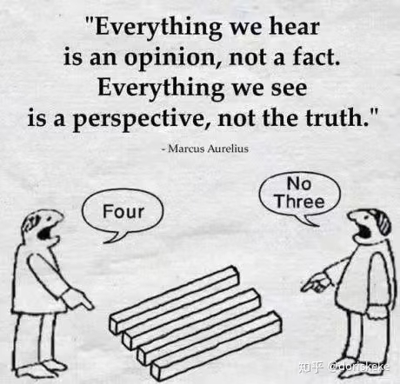
以作者视角分解语篇结构，理解文章内容，感悟作者情感
The author's perspective
is the standpoint for us readers.
Something normal to us,
but actually quite unique or abnormal to the text.

Slide 22
以作者视角理解文章内容和感悟作者情感_{2021年6月浙江高考}
从本文标题，尤其省略号（表意外惊讶），可知作者对“寄明信片”持关注和支持的情感，文章中出现大量正向情感的词构成统一的语义场。第31，32，33题统一于这种情感语境下。
第三段数据事实证明观点“paid off/ developed”。通过理解作者写作意图，33题确定E选项。
在克服困难和阻力，借助建立网站发展明信片事业过程中的描述，反衬主人公的艰难和执念。第34，35题在此种语境下比较容易确定答案。
A. And that’s totally fine.
B. That makes it extra hard to learn and practice it.
C. He likes to think of sending postcards as a family-friendly hobby.
D. Many love to make a connection with someone from across the world.
E. On August 5, the number of postcards exchanged by members topped 31 million.
F. Similarly, if you speak only Chinese, receiving a card in Swedish takes part of the fun away.
G. In short, he loves postcards, and the excitement of getting a hand-written note from someone far away.

Slide 23
聚焦语义连贯, 紧扣主旨意义_{2022年1月浙江高考}
第35题的正答率很低，多数考生选E选项。
E选项中greater joy 很容易与上文happy productive existence 形成语义连贯，干扰性极强。
而G选项making lists与下文Every completion形成语义连贯和内在逻辑关系，且是一条重要的tip（与全文语篇结构统一协同），语义焦点集中。
相比之下，E选项信息碎片化，与全文呼应不强。
聚焦语义连贯, 紧扣主旨意义，把握语篇内在的语义逻辑关系的能力是七选五满分的关键能力。

Slide 24







